Slide 1
Инерциально-спутниковые навигационные системы
Лекция 4. AAIM

Slide 2
AAIM
2
Существует четыре основных требования, предъявляемых к навигационным системам в общем смысле. Этими требованиями являются точность, целостность, непрерывность и доступность.
Точность — это степень соответствия между измеренным положением и истинным положением судна. Требования к точности обычно определяются потребностями системы в обеспечении производительности при переходе от одной операции к другой. Требования к точности позиционирования выражаются в терминах позиционирования (метры, морские мили и т.д.).
Целостность — это способность своевременно предупреждать пользователей, когда систему не следует использовать для навигации. Любая система, обладающая целостностью, должна обеспечивать оценку качества навигационного выхода. Если это качество является консервативным представлением фактической ошибки, то всё, что требуется для выполнения данной операции, — это сравнить это значение качества с максимально допустимым пределом ошибки. Этот максимально допустимый предел называется пределом тревоги. Этот предел тревоги может быть функцией операции. Если фактическая ошибка больше указанного качества, то датчик предоставляет вводящую в заблуждение информацию. Если система предоставляет вводящую в заблуждение информацию и фактическая ошибка больше предела тревоги, то система предоставляет опасную вводящую в заблуждение информацию (HMI). Эти концептуальные состояния проиллюстрированы на Рисунке 1. Риск для пользователя навигационной системы заключается в том, что навигационная система предоставляет HMI в течение неприемлемо долгого периода времени. Приемлемый период времени известен как время до тревоги (TTA). Требования к целостности формулируются как допустимая вероятность опасной вводящей в заблуждение информации на время, превышающее время до тревоги.

Slide 3
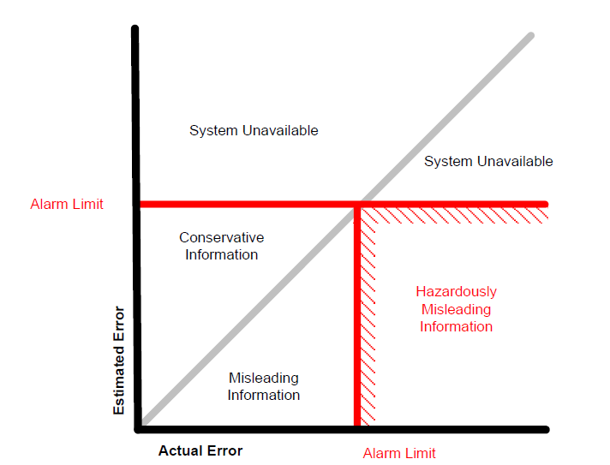
AAIM
3
Рисунок 1

Slide 4
AAIM
4
Непрерывность — это вероятность того, что система будет работать в пределах установленных параметров точности в течение предполагаемого периода эксплуатации. Более конкретно, непрерывность — это вероятность того, что заданная производительность системы будет поддерживаться на протяжении всей фазы операции, при условии, что система была доступна в начале этой операции и, как предполагается, будет работать в течение всей операции.
Доступность — это процент времени, в течение которого система удовлетворяет всем требованиям точности, целостности и непрерывности в момент начала предполагаемой операции. Доступность является мерой того, насколько система пригодна к использованию, когда другие требования безопасности выполнены.
При проектировании навигационных систем существует баланс (компромисс) между этими четырьмя требованиями. Если все остальные параметры остаются неизменными, а точность улучшается, то целостность, а также непрерывность и доступность улучшатся. Если целостность улучшается (т.е. становится безопаснее), а точность остается прежней, то непрерывность и доступность снизятся. Если непрерывность/доступность повышаются, а точность остается прежней, то целостность снизится (т.е. станет менее безопасной).

Slide 5
AAIM
5
Этапы полёта в авиации имеют различные факторы риска для безопасности. Например, воздушное судно, совершающее трансатлантический перелёт, должно беспокоиться лишь о навигации в общий район пункта назначения, а также об избежании разреженного движения. В результате требования к безопасности на океанских этапах довольно мягкие. При категории III прецизионной посадки, которая включает выравнивание воздушного судна и его направление по взлётно-посадочной полосе, небольшие навигационные ошибки создают высокий риск опасного маневрирования; следовательно, требования к точности и целостности являются очень жёсткими. После того как прецизионный заход на посадку начат, значительно возрастает рабочая нагрузка на пилота, если возникает необходимость прервать его из-за отказа навигационной системы, поэтому требования к непрерывности также являются жёсткими. На Рисунке 2 показан спектр требований к навигационным системам от океанского этапа до прецизионного захода на посадку.
Исторически операции основывались на конкретной навигационной системе. Это могли быть VOR, DME, GPS или ILS. Бортовое оборудование для этих операций сертифицировалось в соответствии с общим минимальным эксплуатационным стандартом, разработанным промышленностью и введённым в действие регулирующими органами. Однако в последнее время произошёл переход к разработке системных требований для захода на посадку и разрешению разработки различных решений для соответствия этим требованиям. Этот более современный тип операций называется операциями с требуемыми навигационными характеристиками (RNP).
Концепция требуемых навигационных характеристик (RNP) позволяет воздушным судам выполнять полёты в определённом воздушном пространстве, основываясь на доступных навигационных характеристиках своего оборудования. Навигационные характеристики определяются с точки зрения точности, целостности, доступности и непрерывности системы.

Slide 6
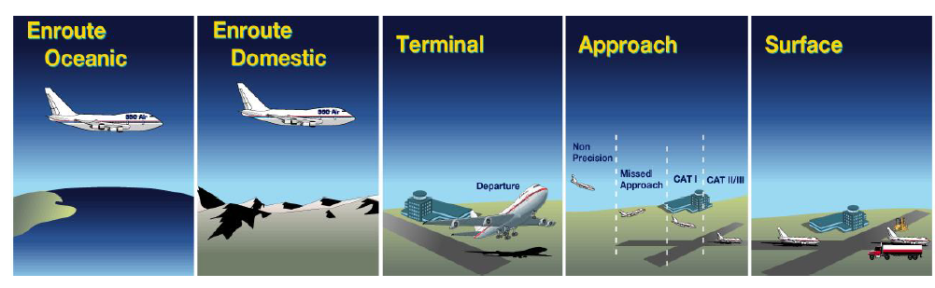
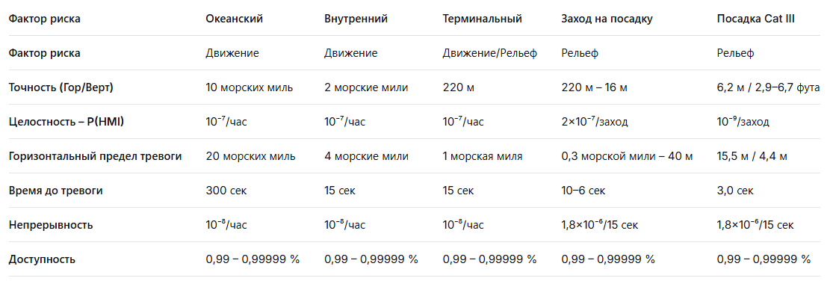
AAIM
6

Slide 7
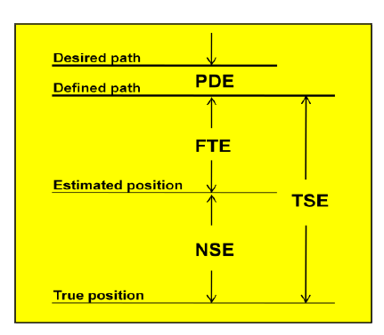
AAIM
7
«Навигационные характеристики» для операций RNP раскладываются)на три компонента ошибки. Ошибка навигационной системы (NSE) — это ошибка от истинного положения до расчётного положения. Эта ошибка является функцией навигационной системы и качества датчиков. Техническая ошибка пилотирования (FTE) — это разница между положением, определённым навигационной системой, и заданным положением. FTE является функцией системы управления транспортным средством. Также существует компонент ошибки определения траектории (PDE) между положением, заданным в операции, и желаемым положением. Эта ошибка является ошибкой изысканий или ошибкой проектирования операции. На Рисунке 3 проиллюстрированы эти компоненты. Общая системная ошибка (TSE) представляет собой сумму NSE и FTE и представляет собой полную ошибку от заданной траектории. Операции RNP определяются в терминах TSE, поэтому NSE и FTE могут быть сбалансированы (компенсированы).

Slide 8
AAIM
8
Бортовое оборудование, которое является частью интегрированной навигационной системы, предоставляющей данные о позиционировании для поддержки операций RNP, передаёт параметры, которые статистически ограничивают ошибку определения положения. Эти выходные данные включают, как минимум, горизонтальную фигуру добротности (HFOM), горизонтальный уровень целостности (HIL) и предупреждение об обнаружении.
HFOM — это 95%-ная оценка ошибок определения положения в горизонтальной плоскости в предположении отсутствия отказов целостности спутников GPS, и используется для количественной оценки точности.
HIL обеспечивает горизонтальную область защиты при требуемой целостности при наличии необнаруженного отказа. HIL основан на моделях ошибок с использованием геометрии спутников и данных траектории транспортного средства и не зависит от входных измерительных данных.
Предупреждение об обнаружении выдается один раз, когда система оценивает, что присутствует отказывающий спутник.

Slide 9
AAIM
9
Пропущенное предупреждение определяется как случай, когда фактическая ошибка определения положения превышает HIL в течение времени, превышающего время до предупреждения. Пропущенное предупреждение отрицательно влияет на целостность. Ложное предупреждение определяется как предупреждение об обнаружении, которое выдается, когда состояние отказа отсутствует. Ложное предупреждение отрицательно влияет на непрерывность. После того как ошибка обнаружена, система пытается изолировать отказ, а затем исключить его из решения. Непрерывность повышается, когда система может обнаруживать и исключать спутниковые ошибки до того, как они помешают предполагаемой операции.
Навигационное оборудование может использовать эти сигналы, чтобы решить, позволяет ли ошибка навигационной системы поддерживать данный этап полета или уровень производительности RNP. Например, HIL можно сравнить с конкретным горизонтальным пределом тревоги (HAL), определенным как уровень удержания (контроля) для данной эксплуатационной процедуры. Следовательно, улучшенная производительность, которая снижает HIL, обеспечит дополнительную доступность для этого уровня HAL. Взаимосвязь между значением RNP и HAL зависит от уникальных эксплуатационных характеристик каждой модели самолета, поскольку она должна учитывать техническую ошибку пилотирования (FTE).

Slide 10
AAIM
10
Инерциальные навигационные системы (IRS) и приёмники глобальных навигационных спутниковых систем (GNSS) обычно интегрируются для достижения повышенной точности позиционирования и ширины полосы пропускания. IRS и GPS также могут быть интегрированы для обеспечения повышенной целостности, непрерывности и доступности.
На воздушном судне обычно имеются 2-3 IRS, которые предоставляют курс, ориентацию (тангаж, крен), положение, скорость и другие параметры в блок управления полётом и на дисплеи. Также обычно имеются 2 приёмника GNSS, которые предоставляют информацию о положении и скорости.
С точки зрения позиционирования, IRS формирует положение с фиксированной целостностью, но точностью, которая ухудшается (растёт) со временем. Датчик GNSS формирует положение, целостность которого меняется во времени из-за изменений геометрии спутников. Предоставляя IRS необработанные измерительные данные от приёмников GPS, IRS может объединять эту информацию со своими измерениями движения для обеспечения повышенной целостности по сравнению с «мгновенным» решением GNSS.

Slide 11
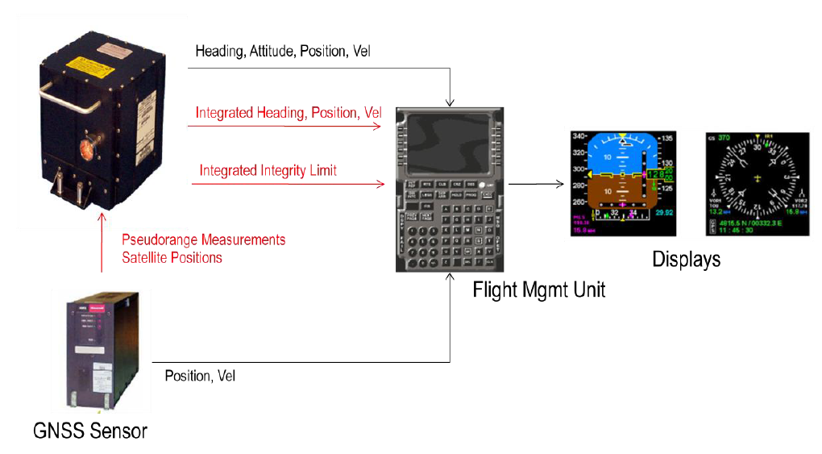
AAIM
11

Slide 12
AAIM
12
Фильтры Калмана на протяжении многих лет используются для объединения (смешивания) датчиков с взаимодополняющими свойствами. Это слияние обычно обусловлено потребностью в повышенной точности, но также может использоваться для обеспечения улучшенной целостности, непрерывности и доступности.
Инерциальная система очень точна в краткосрочной перспективе, но имеет ошибки, которые значительно растут со временем. GPS, с другой стороны, имеет относительно большие краткосрочные ошибки, но хорошую долгосрочную ограниченную точность. Точность GPS зависит от геометрии спутников, на которую могут влиять маскировка сигнала и помехи. Легко можно увидеть возможные преимущества объединения этих взаимодополняющих систем с точки зрения точности. В реализации гибридной системы INS/GPS (HIGH) компании Honeywell используется объединение измерений псевдодальностей GPS и высоты по давлению с инерциальными данными с использованием методов фильтрации Калмана для обеспечения улучшенных навигационных характеристик, которые лучше, чем возможны с автономными системами GPS.

Slide 13
AAIM
13
Хотя гибридная система дает значительные преимущества в точности, обеспечение возможности обнаружения и исключения отказов спутников (FDE) оказалось серьезной задачей. GPS уязвим для ошибок в спутниковом сигнале в космосе. Обычно автономные приемники GPS используют «мгновенный» алгоритм автономного контроля целостности приемника (RAIM), который основан только на информации, полученной в определенный момент времени, поэтому на него не влияют предыдущие измерения. К сожалению, вычисление RAIM требует избыточных спутников и действительно только для этого конкретного времени. Инерциальная система является автономной, поэтому ее производительность не подвержена внешним помехам и отказам общего режима. Большинство коммерческих самолетов имеют резервные инерциальные системы для обеспечения инерциальной целостности.
Присущая фильтру Калмана природа заключается в том, что он сохраняет «память» о предыдущих измерениях и оценках ошибок в текущем решении. Отказы спутников, которые развиваются медленно, могут повлиять на решение до того, как они будут обнаружены. Даже после того, как ошибочный спутник исключен из решения, гибридное положение будет продолжать подвергаться влиянию ошибки в течение нескольких минут.
Метод разделения решений, используемый в реализации HIGH компании Honeywell, является одним из методов, который решает проблему возможного повреждения решений фильтра Калмана. Решение (HIGH) использует несколько фильтров Калмана, работающих с различными подмножествами спутниковых измерений, для формирования объединенной метрики целостности. Базовая архитектура этого метода интеграции показана на Рисунке 6.

Slide 14
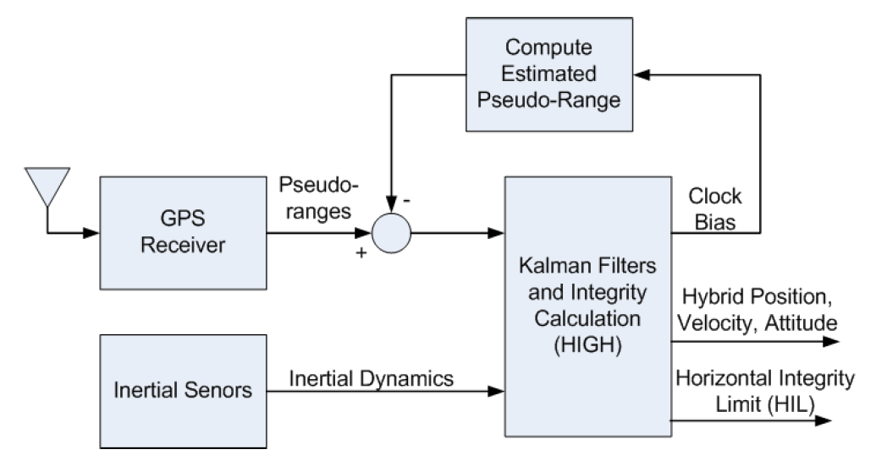
AAIM
14

Slide 15
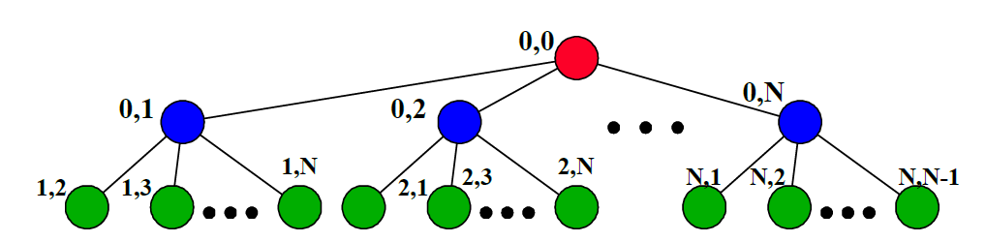
AAIM
15
Метод разделения решений состоит из множества гибридных решений положения инерциальной системы/GPS с использованием множества фильтров Калмана. Полный набор фильтров включает основной фильтр, подфильтры и под-подфильтры. Основной фильтр включает измерения от всех N видимых спутников. Каждый подфильтр из набора из N подфильтров включает измерения от другой комбинации N-1 спутников. Обнаружение отказа происходит, когда разделение между решением основного фильтра и, по крайней мере, одним из решений подфильтров превышает порог, который основан на ожидаемом статистическом разделении и допустимой частоте ложных предупреждений. Для каждого подфильтра существует набор из N-1 под-подфильтров, каждый из которых включает измерения только от оставшихся N-2 спутников. Иерархия решений фильтра Калмана показана на Рис. 7. Числа указывают, какие спутники исключены из решения данного фильтра.

Slide 16
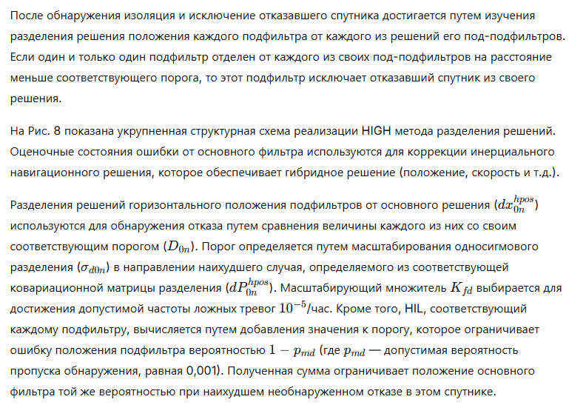
AAIM
16

Slide 17
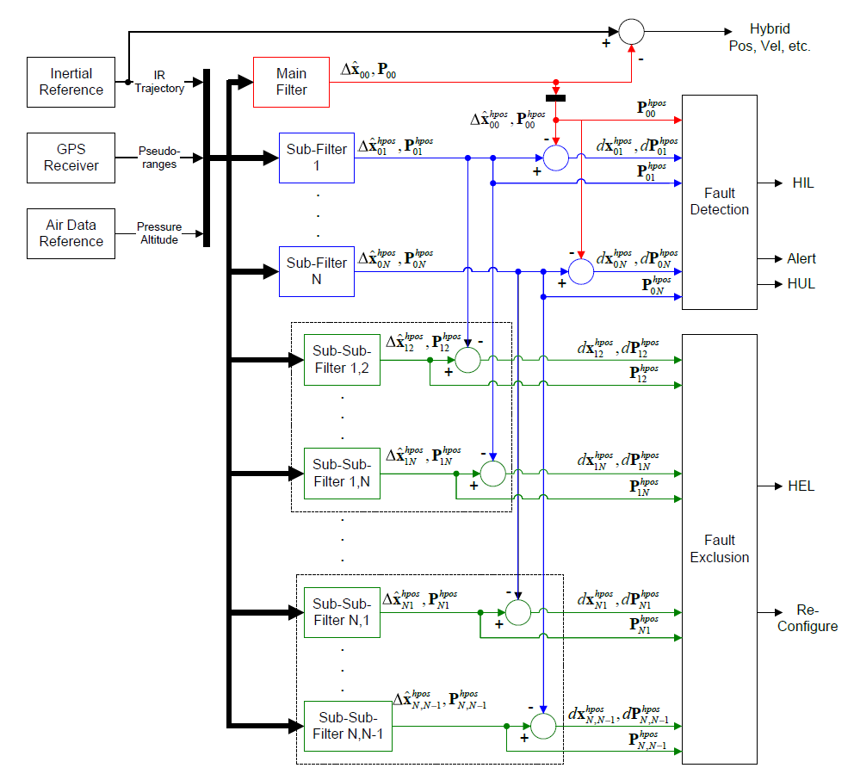
AAIM
17

Slide 18
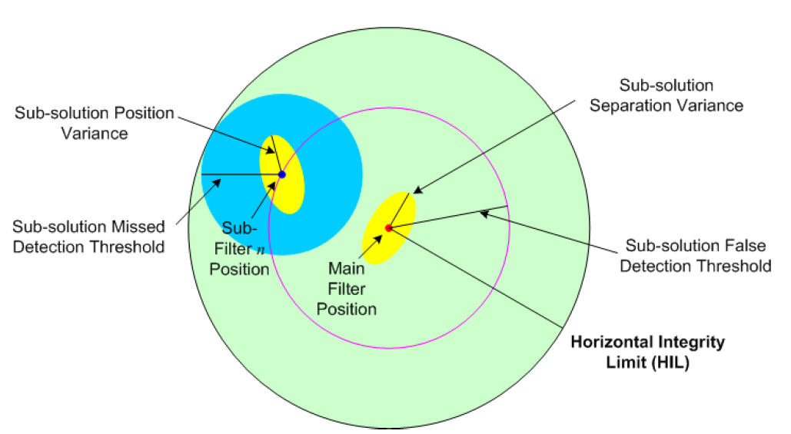
AAIM
18

Slide 19
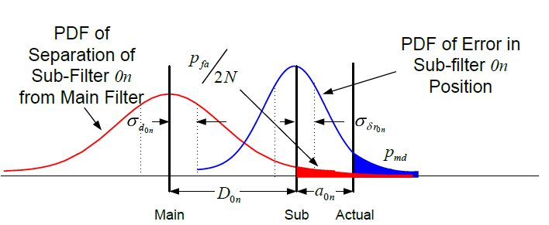
AAIM
19

Slide 20
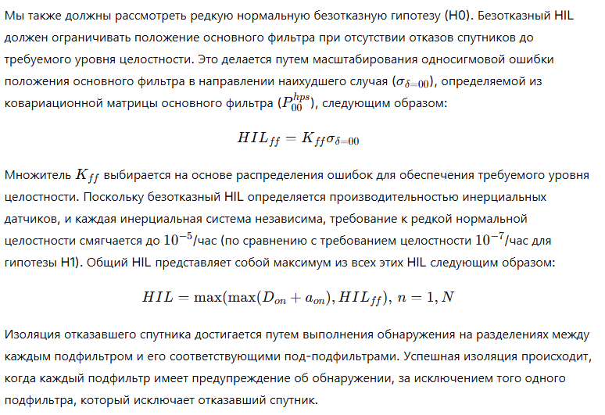
AAIM
20

